Slide 1

Пасха в разных странах
Хлустикова Елена Дмитриевна
учитель немецкого языка
Мирновская СШ 34
Г. Ефремов Тульская область

Slide 2
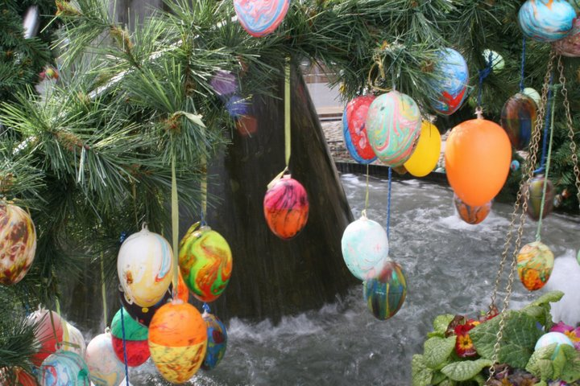
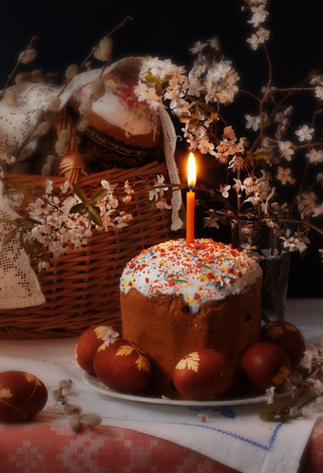
Пасха – один из самых главных христианских праздников, который отмечают уже не один век.
В каждой стране свои традиции празднования этого дня. Отмечают интересными обычаями её христиане православного и неправославного вероисповедования.

Slide 3
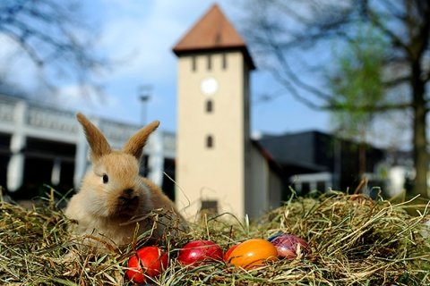
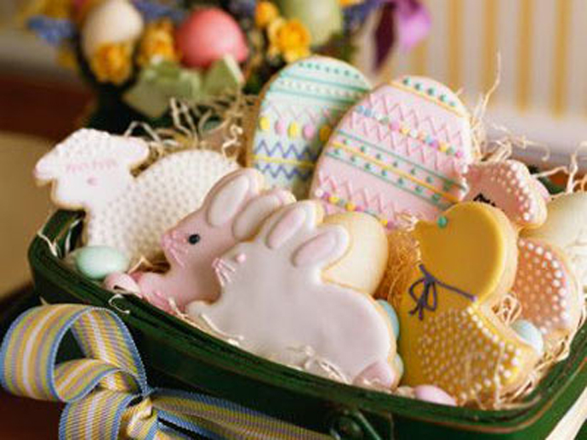
История пасхального зайца
В средневековой Европе бытовало предание, что пасхальные яйца приносит заяц. Многие готовят на Пасху коврижки в виде фигурок зайца с запечённым внутри яйцом.

Slide 4
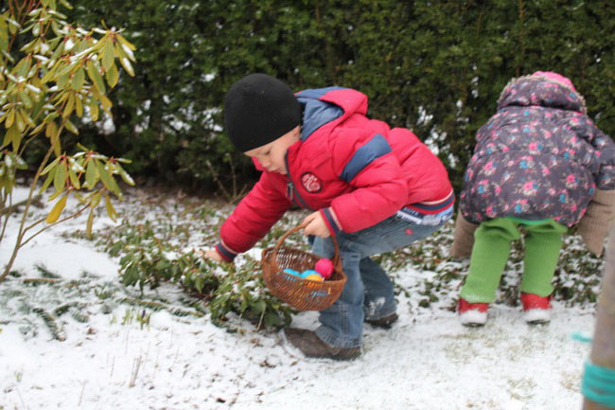
Старинное поверье
Принося на Пасху яйца, зайцы прячут их в укромных местах. Потому и родители во многих странах тоже прячут угощения для детей, среди них обязательно есть шоколадные яйца и зайцы.

Slide 5
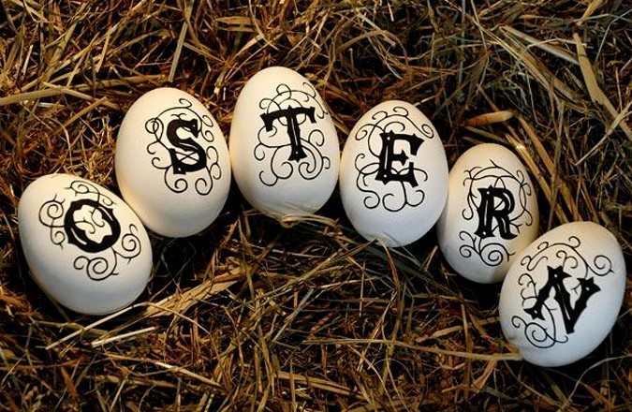
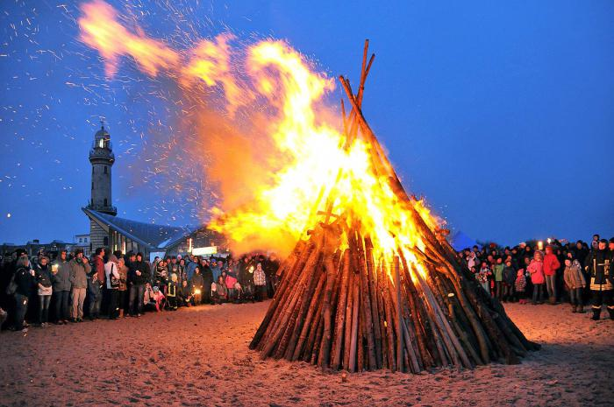
Германия
Жители не работают со страстной пятницы. В субботу вечером устраивают большой Пасхальный костёр – символ конца зимы и сгорания всех плохих чувств.
На Пасхальном завтраке собирается вся семья. Родители прячут корзины со сладостями, пасхальными яйцами и подарками от зайчика. После обеда идут в гости к друзьям или родным.

Slide 6
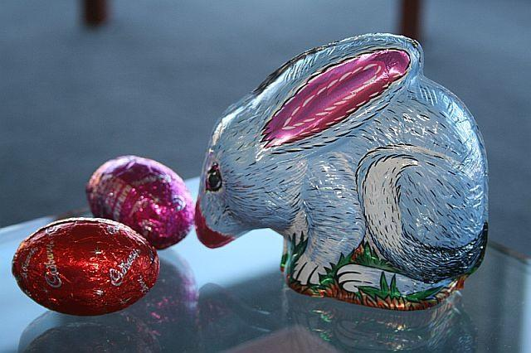
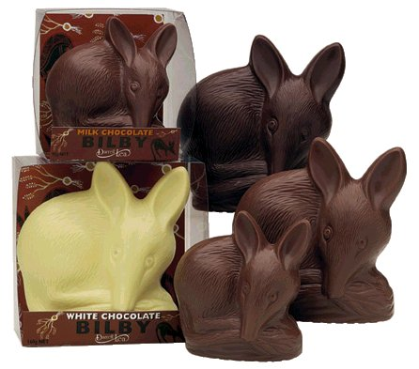
Австралия
В Пасху празднуют по Грегорианскому летоисчислению. Влюблённые набирают струющуюся (проточную, непитую «пасхальную») воду и сохраняют до свадьбы. Невеста и жених брызгают друг друга, чтобы брак был прочным.
Пасхальные яйца из шоколада или сахара делают в форме фигурки кролика или редкого австралийского животного – билби.

Slide 7
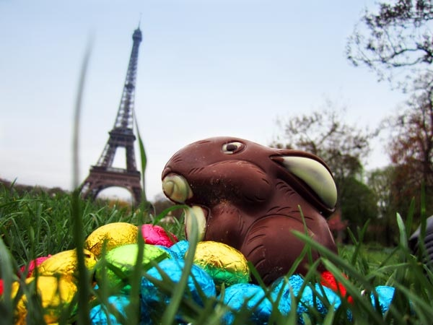
Франция
Этот праздник для большинства граждан является возможностью и поводом порадоваться вместе с близкими и знакомыми людьми весне и возрождению природы. Отношение к светлому празднику Пасхи можно охарактеризовать больше как светское, чем религиозное. Она имеет традиционные католические символы. Это пасхальный кролик. Это традиция сохранения молчания церковных колоколов, начиная со дня Страстной Пятницы и до торжественного празднования Воскресения Спасителя. Они «улетели в Рим». В воскресное утро колокольный звон возвращается, знаменуя приход праздника, сердца всех французов переполняются радостью.
Во Франции в понедельник жёны могут побить мужей, а те им во вторник могут ответить.

Slide 8
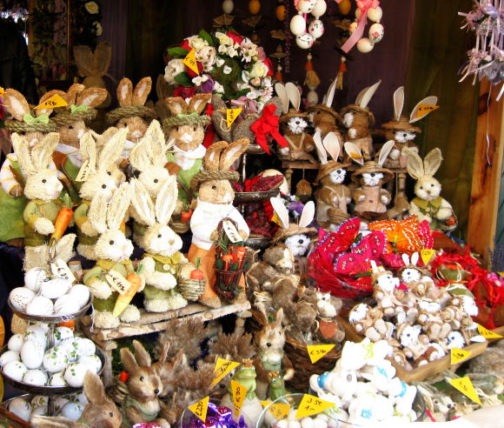
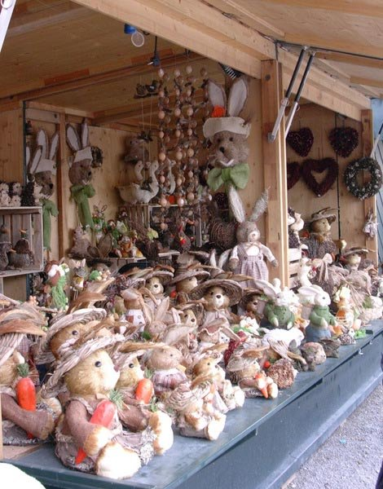
Австрия
Празднование Пасхи начинается ровно в 3 часа дня. За столом люди обмениваются традиционными подарками — зайцами, которые могут быть шоколадными, сдобными или тряпичными. Варёные яйца принято красить в зелёный цвет, что символизирует весну и надежду. Пасхальный базар в Вене.

Slide 9
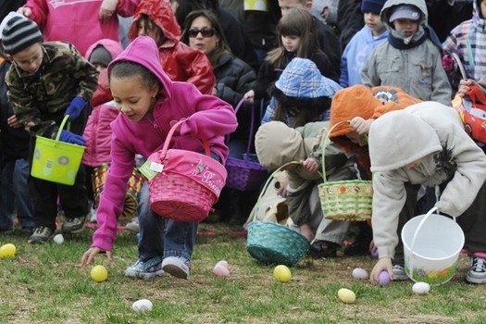
Америка
Страна многонациональная,
многоконфессиональная.
Америка не соблюдает одну определенную традицию празднования Пасхи (Easter). Единственной чертой, общей для американцев всех религий, является то, что в праздничное воскресенье все они собираются за большим столом в кругу семьи. В США обязательным является посещение пасхальной службы в церкви, которая носит название «На рассвете солнца» и начинается в 6 утра. Пасха для христиан – это день молитв и семейных сборов. В праздник украшают пасхальные корзины живыми цветами, лентами и бантами. Популярно катание яиц по газону.

Slide 10
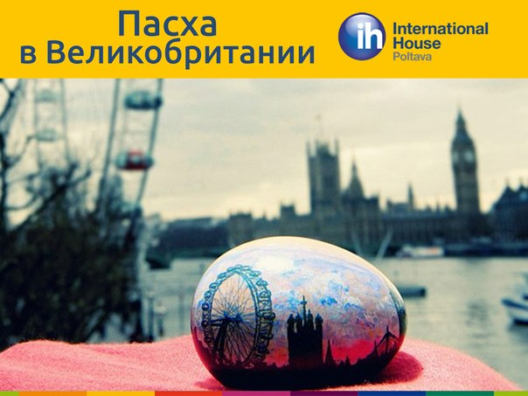
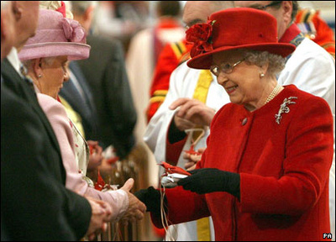
Англия
Пасха — главный религиозный праздник
Школы закрываются на две недели на пасхальные каникулы, семьи с удовольствием проводят время дома или гуляют по городу. Существует традиция угощаться яйцами. Обычные вареные заменяют шоколадными с начинкой из карамели. Другие лакомства имеют большую популярность — в этот день люди дарят друг другу конфеты и печенье. На улицу принято выходить только в новой одежде.
Королева раздаёт
милостыню.

Slide 11
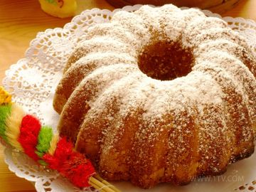
Польша
Пасху (Вельканоцны) празднуют два дня, устраивая пышные и необычные гуляния. Глубоко почитают корни, поэтому собираться всей семьей, включая младенцев и стариков, считается непререкаемым законом. В центре стола в этот день ставится не кулич, а "пасхальная бабка", которая готовится из дрожжевого теста, тёртый хрен, как напоминание о страданиях Христа, яйца фаршированные, яйца запеченные, яйца копченые. .

Slide 12
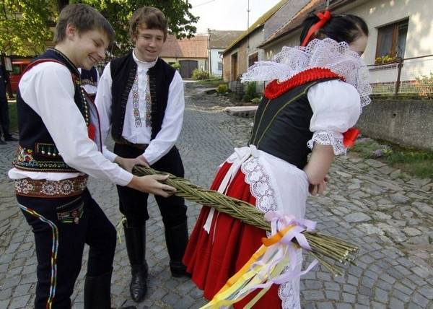
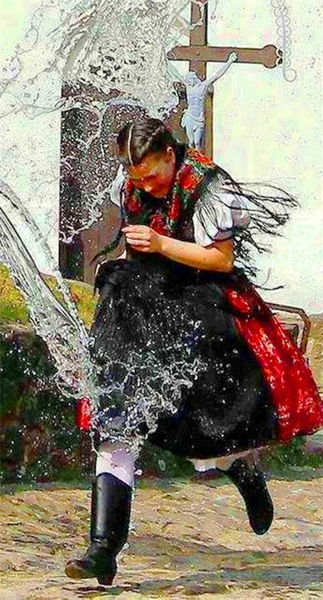
Следующий день, называющийся "поливальным понедельником", — настоящая забава для молодежи, особенно в деревнях. Парни обливают водой девушек, те, громко крича, убегают от них. Мужчины, парни ходят с прутиками, стегают девушек, чтобы были они красивее и удачнее вышли замуж.

Slide 13
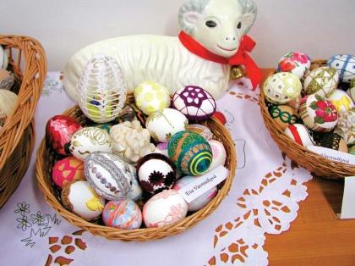
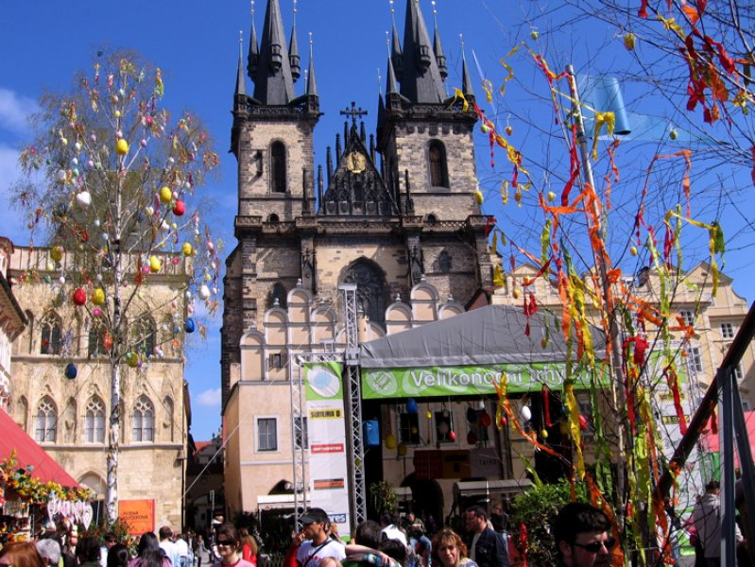
Чехия
Главный атрибут Пасхи – крашеные яйца. Делать выпечку в виде ягненка это ещё одна традиция. Она пошла от иудейского праздника Песах, когда готовили молодого ягненка и съедали его так, чтобы не переломать ни одной кости.
Ягнят чехи не готовят, но делают выпечку. Помлазка — это прутья ивы, которые сплетают в кнут, а на конец этого кнута привязывают разноцветные ленточки. Мужчины «бьют» плётками из прутиков девушек.

Slide 14
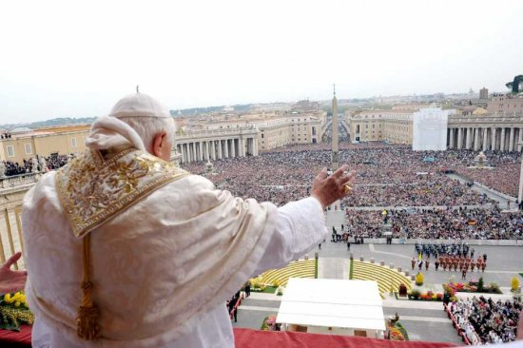
Италия
Каждая семья проводит дома генеральную уборку.
Шоколадные яйца – ими принято одаривать детей на пасху, из – за этого дети очень любят праздник. Такие яйца уже практически вытеснили куриные, они бывают различных размеров и часто напоминают Киндер-сюрпризы – в них тоже внутри находится какой-нибудь милый подарок.
Традиционное блюдо на Пасху - неаполитанская пастьера – пирог, основными ингредиентами которого является замоченная пшеница и рикотта. Пирог –своеобразный символ Возрождения. На Пасху на главной площади Рима собираются тысячи людей, чтобы послушать поздравления папы Римского. В понедельник все идут на пикники с родными и друзьями.

Slide 15
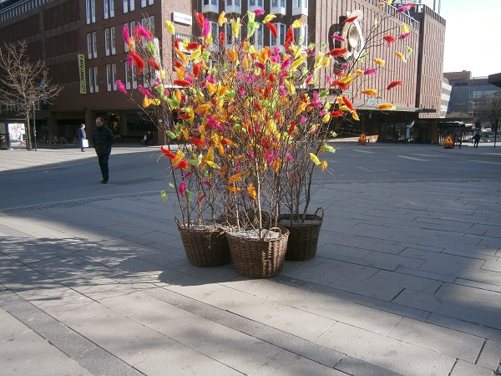
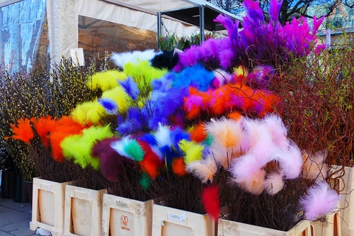
Швеция
День Вознесения Христова –
красная дата в календаре. Это праздник на государственном уровне. Жители украшают дома цветниками жёлтого, зелёного и белого цвета. В домах повсюду ставят жёлтых цыплят в обрамлении цветных перьев. На веточках везде разноцветные птичьи перья. Пасхальные яйца делают из картона, а внутрь кладут большую красивую конфету.

Slide 16
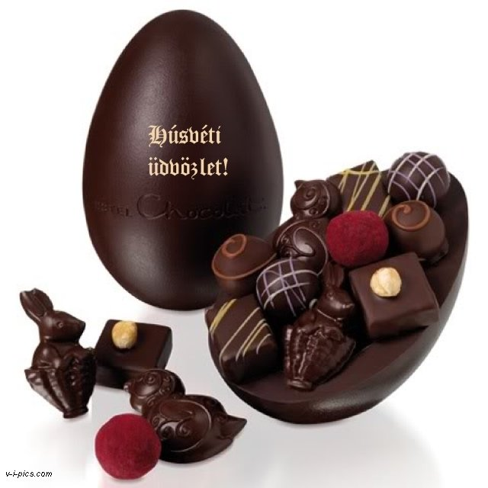
Исландия
Лучшим подарком считают расписанное вручную яйцо. Его держит на голове игрушечный цыплёнок. Это – символ новой светлой жизни. Шоколадные фабрики изготавливают яйца с мудрыми фразами внутри, которые можно принять как предостережение, пророчество или пожелание.

Slide 17
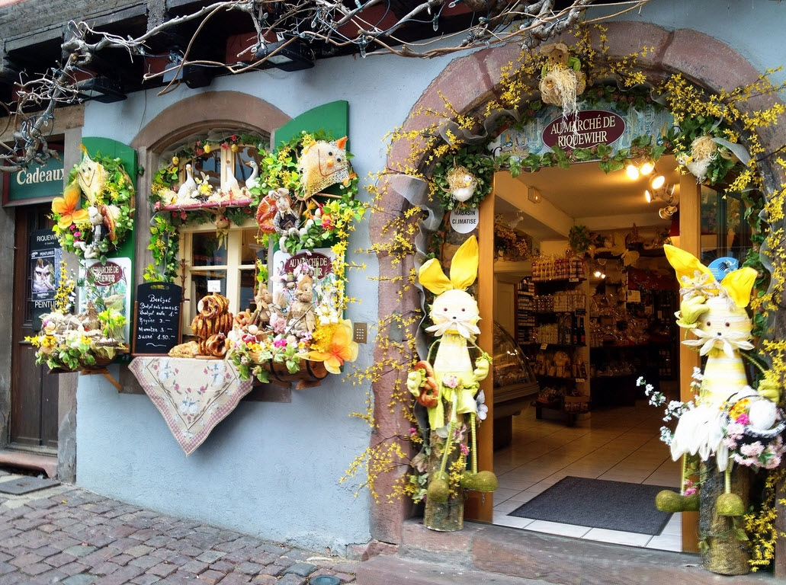
СПАСИБО ЗА ВНИМАНИЕ!

Slide 18
Автор шаблона: Наталья Владимировна Костенко
http://fonegallery.narod.ru/golub/golub.files/golub52.jpg -фон
http://s4.pic4you.ru/y2014/03-12/12216/4250978.png -клипарт
http://albums.receptes.lv/pictures/user/large/ca69f5815514ff0b5ea284290771bb9f468e700d.jpg -солнышко
http://s4.pic4you.ru/y2014/03-12/12216/4250958.png -зайчик
news.online.ua/ukr/642003/interesnye-traditsii-prazdnovaniya-pashi-v-mire-20-foto/?open=true http://www.medialipetsk.ru/iblock/news/e/kak_prazdnujut_pashu_v_evropejskih_stranah http://www.pozdr.ru/section/vse_o_prazdnikah_interesnye_stati/opisanie_paskhi_vo_frantsii/?SECTION_CODE=vse_o_prazdnikah_interesnye_stati&ID=opisanie_paskhi_vo_frantsii&forgot_password=yes&backurl=%2Fsection%2Fvse_o_prazdnikah_interesnye_stati%2Fopisanie_paskhi_vo_frantsii%2F%3FSECTION_CODE%3Dvse_o_prazdnikah_interesnye_stati%26ID%3Dopisanie_paskhi_vo_frantsii http://www.pozdr.ru/section/vse_o_prazdnikah_interesnye_stati/opisanie_paskhi_vo_frantsii/?SECTION_CODE=vse_o_prazdnikah_interesnye_stati&ID=opisanie_paskhi_vo_frantsii&forgot_password=yes&backurl=%2Fsection%2Fvse_o_prazdnikah_interesnye_stati%2Fopisanie_paskhi_vo_frantsii%2F%3FSECTION_CODE%3Dvse_o_prazdnikah_interesnye_stati%26ID%3Dopisanie_paskhi_vo_frantsii http://photo.turmir.com/big/uploads/user_130/13_7.jpg http://images.vfl.ru/ii/1364728700/ebf4c279/2053952.jpg http://novosti-dny.ru/uploads/posts/2014-04/interesnye-tradicii-prazdnovaniya-pashi-v-mire-20-foto_5.jpeg http://semejnyj-dosug.ru/wp-content/uploads/2013/04/kak-prazdnuyut-pasxu-v-germanii-5.jpg http://www.ulyanovskmenu.ru/upload/image/franciya.jpg
http://euro-capitals.ru/media/2014/04/1426753_381.jpg http://fb.ru/misc/i/gallery/32075/738492.jpg http://www.intergid.ru/modules/tourism/photogallery/holiday/190/pasxa.JPG http://nacekomie.ru/forum/files/201303/27269_755e45d85729d3662fe0fd04625a97c2.jpg http://shkolazhizni.ru/img/content/i78/78852_or.jpg
http://varikozvnet.ru/wiki/wp-content/uploads/2015/05/69360-bolit-noga-pozadi.jpg http://img.1tvrus.com/2010-03-29/fmt_52_keks3.jpg http://v-i-pics.com/hungarian/easterh03/easterh000154vipics.jpg
http://ru4.anyfad.com/items/t1@4c5fc112-7f25-4897-94f6-b5184475eca8/Tradicii-i-obryady-polskiy-Mokryy-ponedelnik.jpg http://allday.in.ua/img/f/254/253103/46146066153528006835992318.jpg http://www.images.atlasceska.cz/images/kalendarakci/velka/2546/v10296_velikonoce-5.jpg
http://www.lucky-tour.com.ua/di/images/opisanie-otdyh/italija/vatikan-v-rime.jpg
http://www.religion.in.ua/uploads/posts/2009-04/1239632257_orbi-papa.jpg
http://samlib.siwatcher.ru/img/s/smolina_a_n/sw94a/bork24.jpg
http://img-fotki.yandex.ru/get/4126/197509540.4/0_e0eed_5ba055d5_L.jpeg.jpg

